Slide 1
双读出量能器研究
第一届HIAF高能终端谱仪合作组会议
何万兵
hewanbing@fudan.edu.cn
合作者：王帅淳，马维虎
2024-11-16

Slide 2
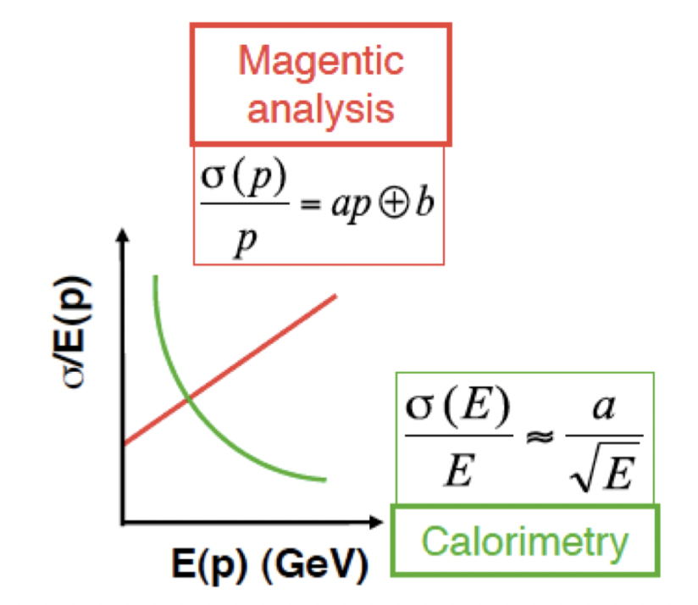
量能器的测量任务
电磁量能器：$e^{±}, γ$
强子量能器：$π^{±},p^{±},K^{±},K_{L}^{0},n$

Slide 3
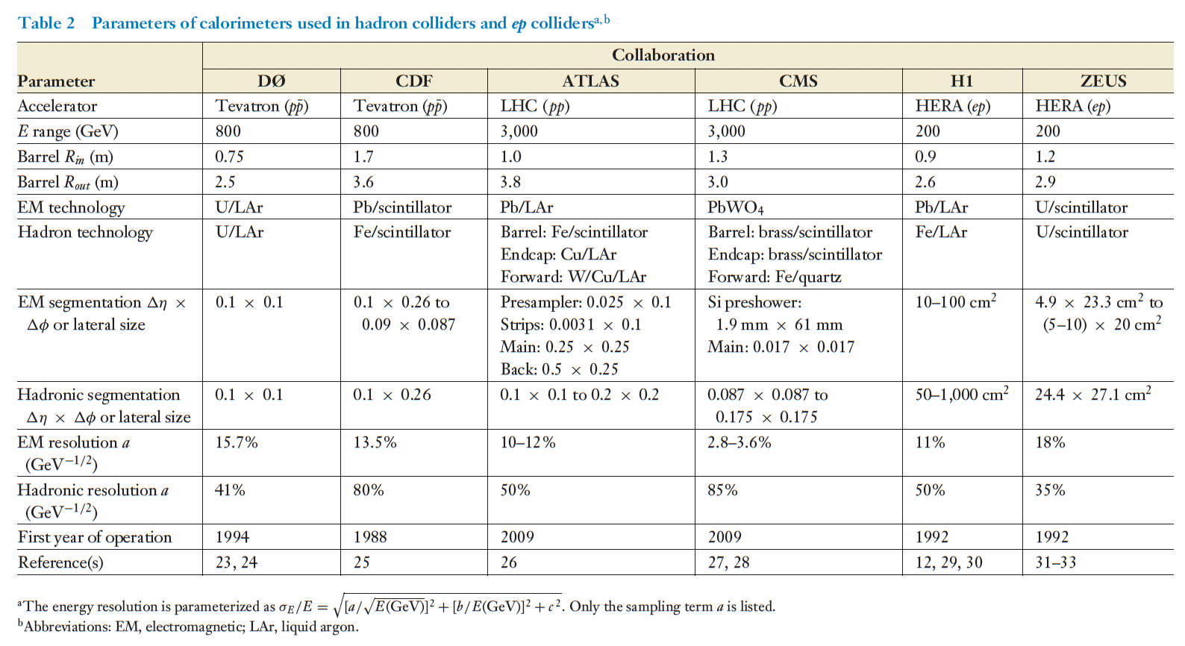
典型量能器参数
Annu. Rev. Nucl. Part. Sci. 2010. 60:615–44

Slide 4
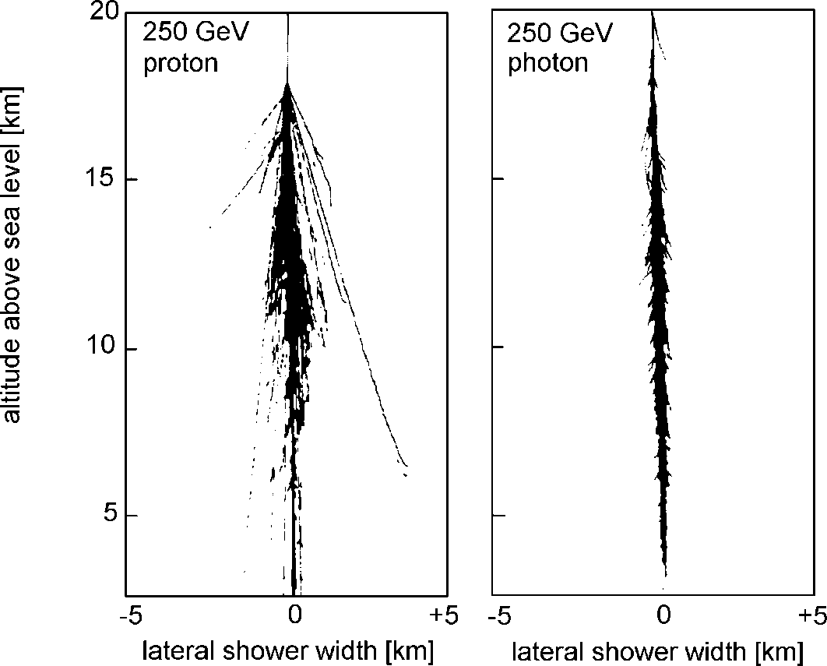
电磁簇射与强子簇射特征
1.相互作用长度$λ\sim 35A^{1/3}$，数倍于辐射长度$X\sim 180A/Z^{2}$
2.簇射顶点位置不确定度较大
3.电磁组分和强子组分涨落较大

Slide 5
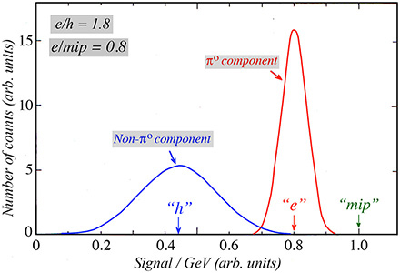
探测器对簇射的响应：电磁组分VS强子组分

Slide 6
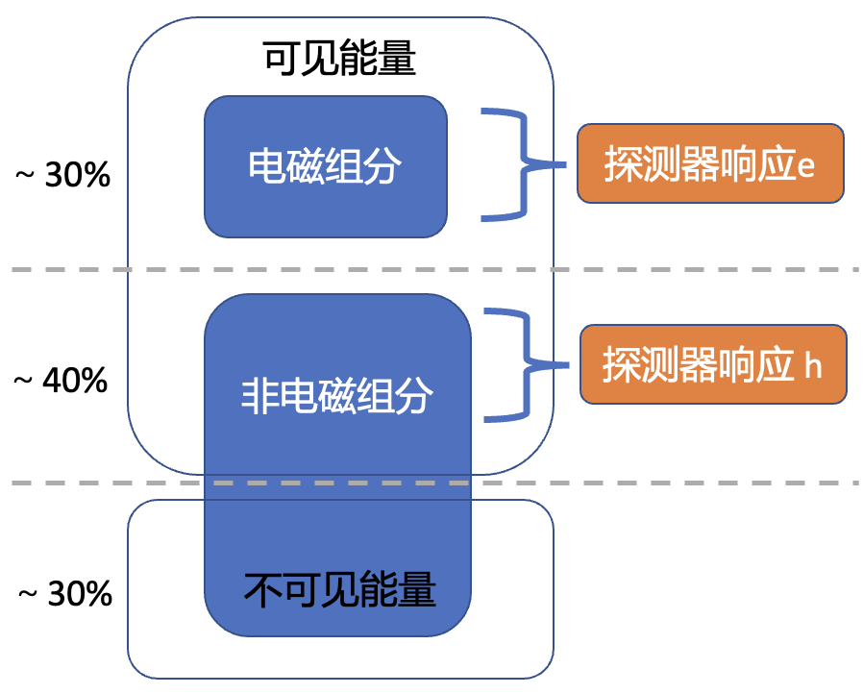
探测器对簇射的响应：电磁组分VS强子组分

Slide 7
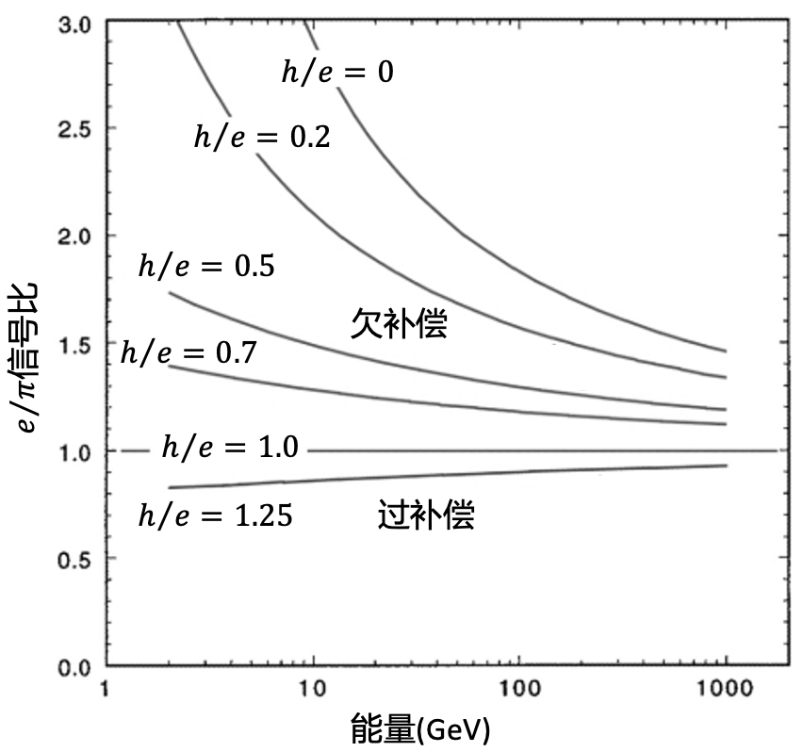
强子簇射补偿

Slide 8
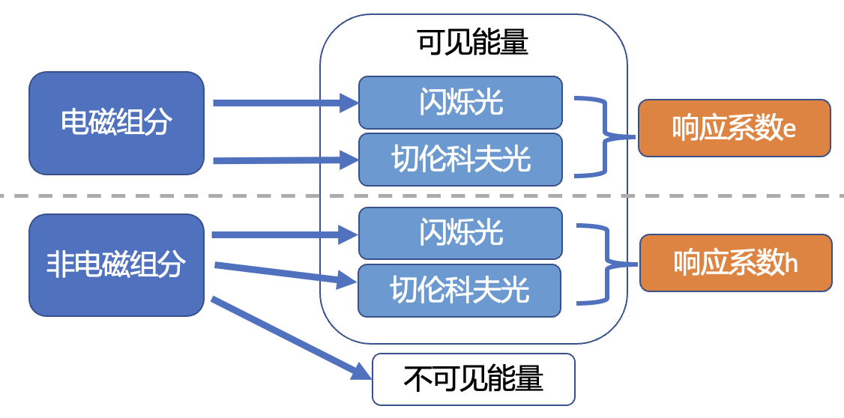
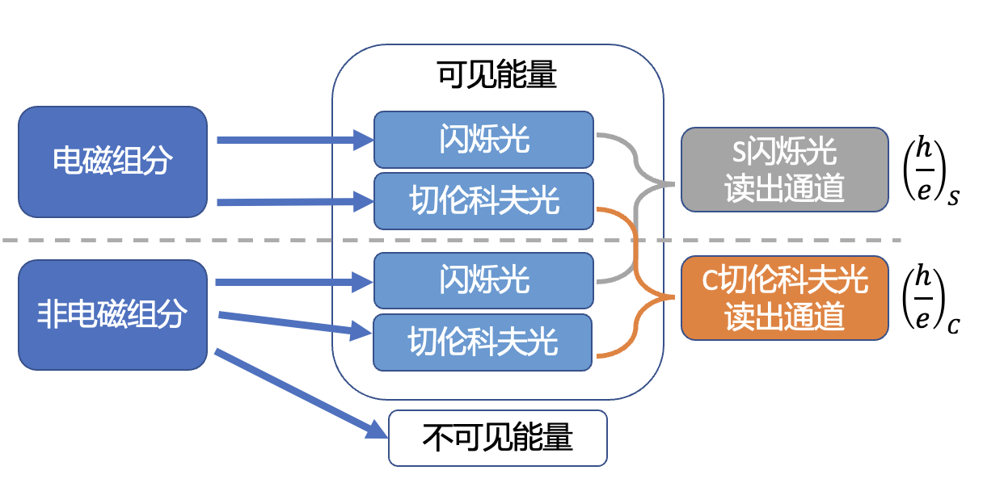
切伦科夫光+闪烁光的双读出

Slide 9
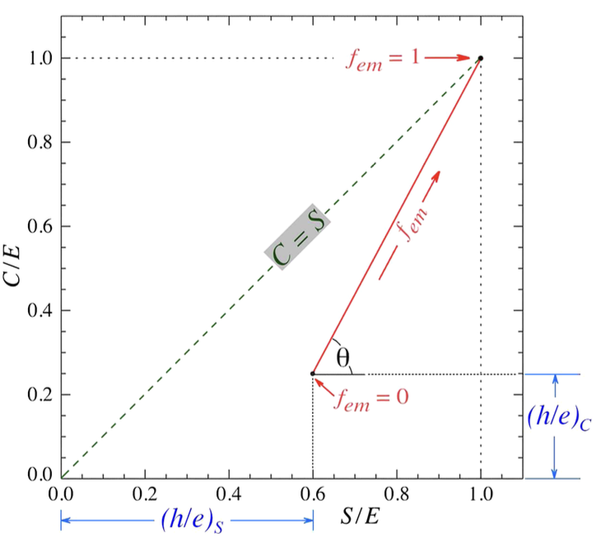
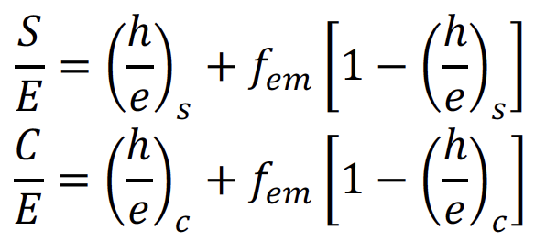
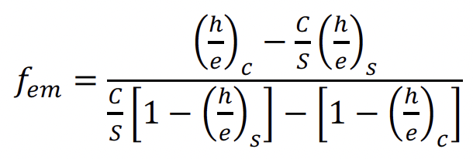
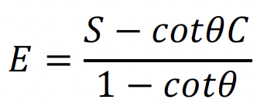
能量修正

Slide 10
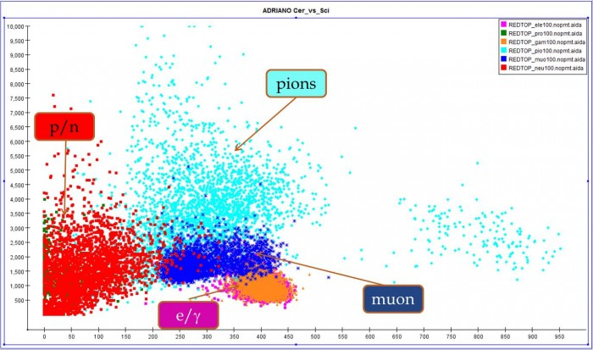
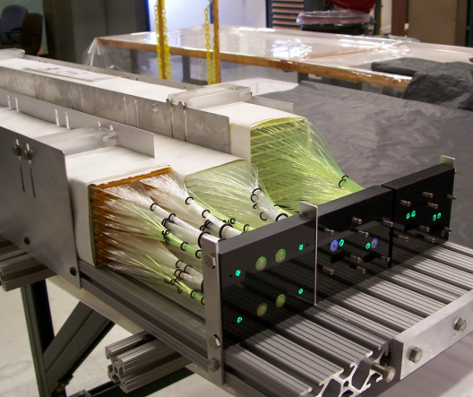
ADRIANO双读出量能器
https://redtop.fnal.gov/the-detector/

Slide 11
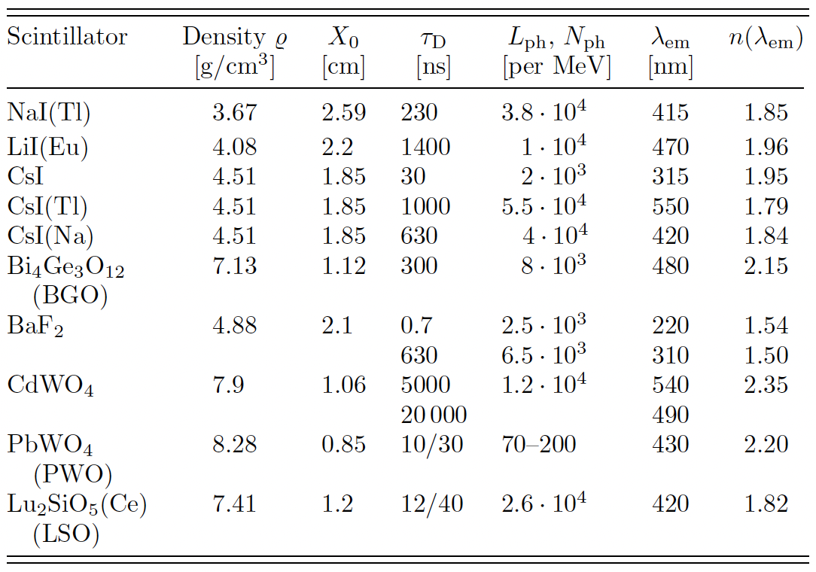
闪烁体材料及切伦科夫辐射体材料参数

Slide 12
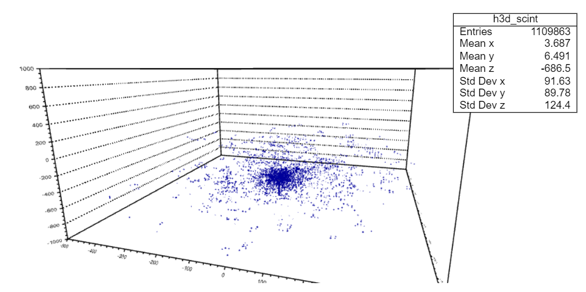
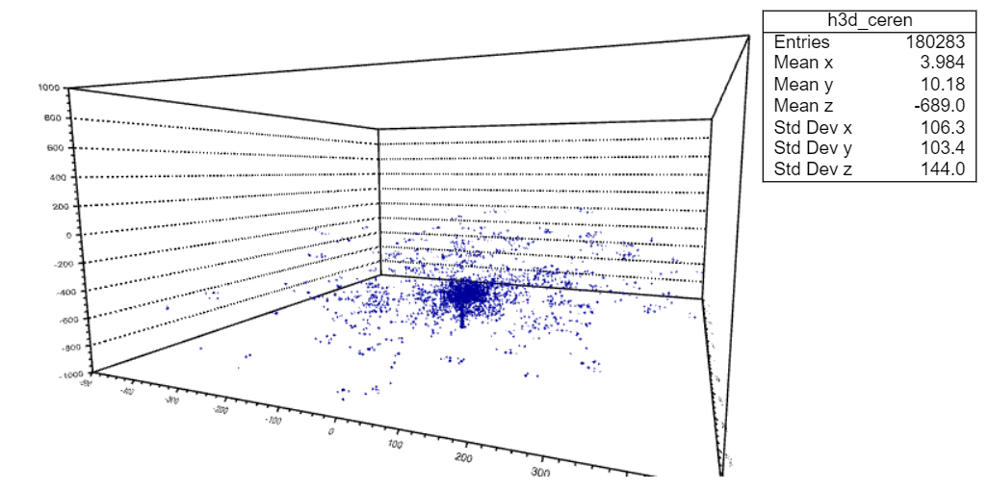
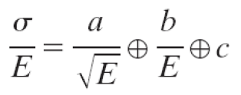
PbWO₄

Slide 13
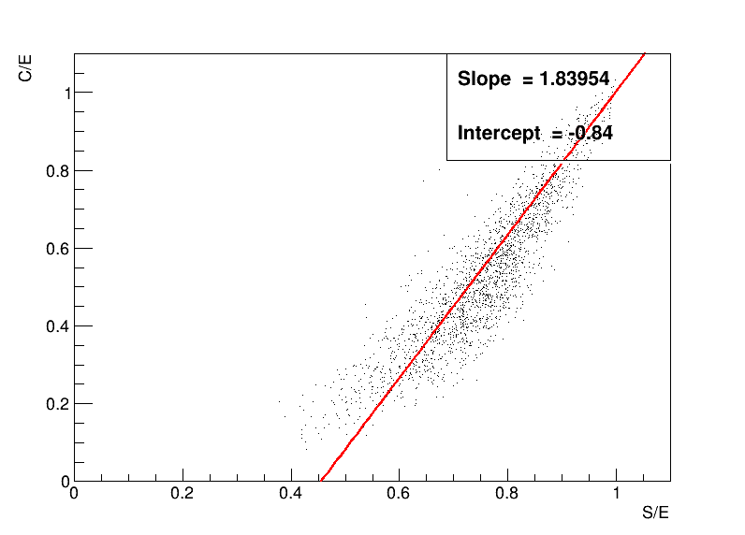
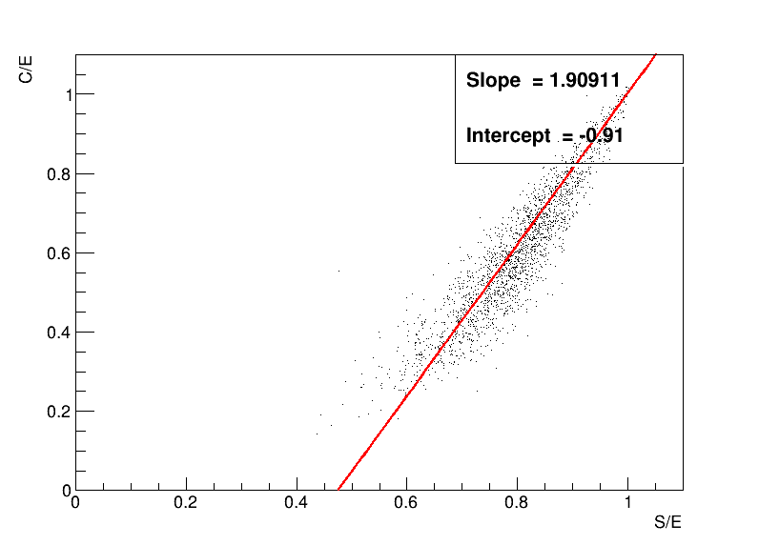
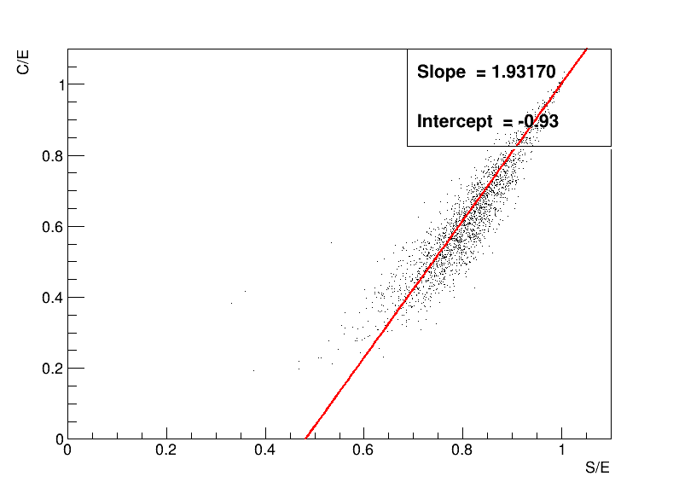
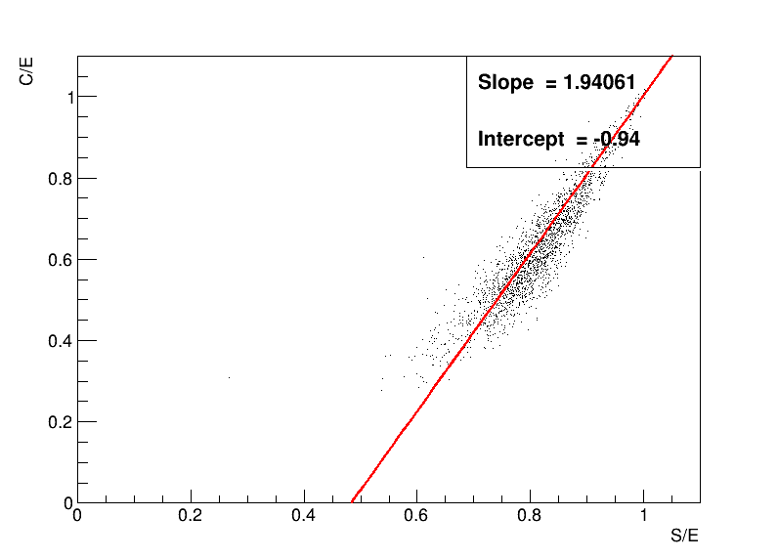
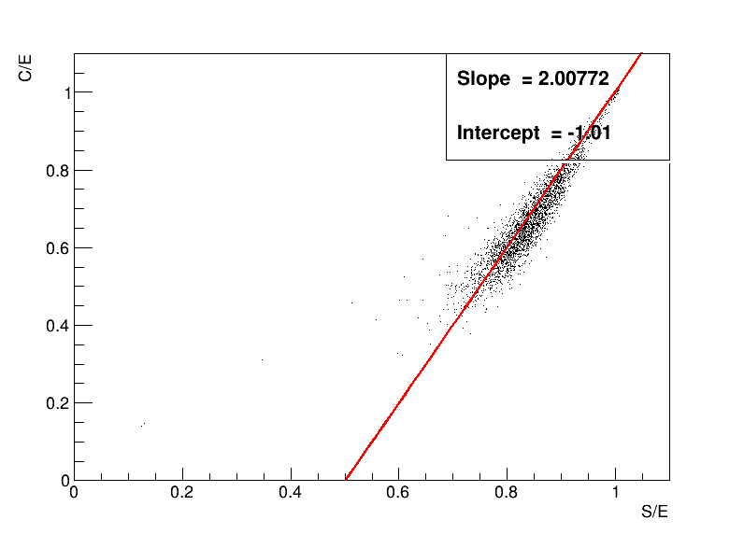
PbWO₄晶体双通道信号（Proton）
4GeV
6GeV
8GeV
10GeV
15GeV
20GeV

Slide 14
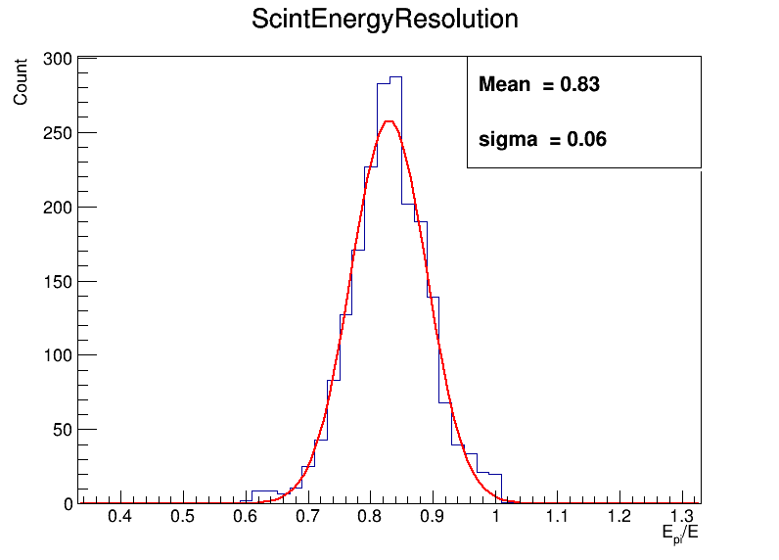
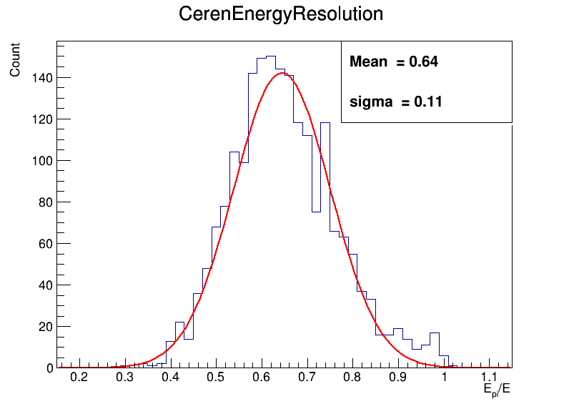
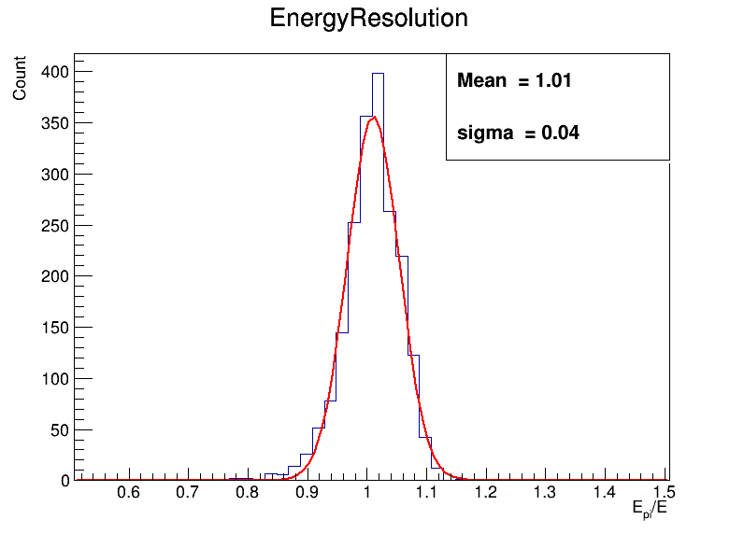
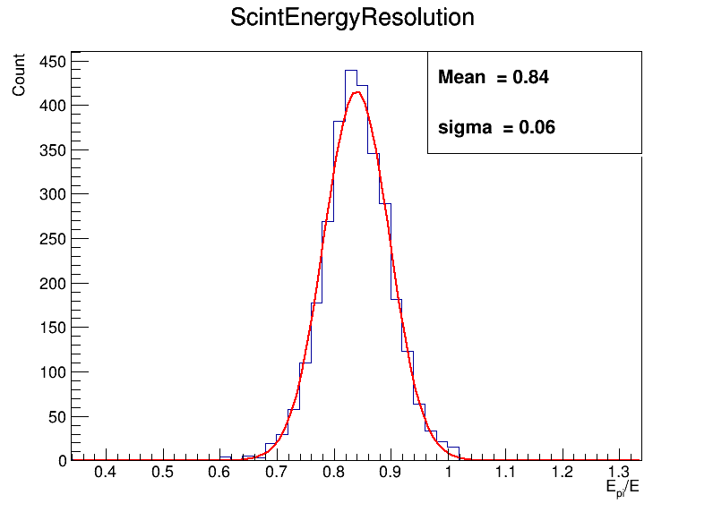
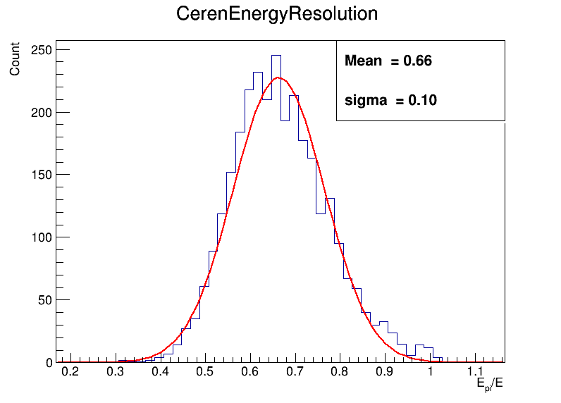
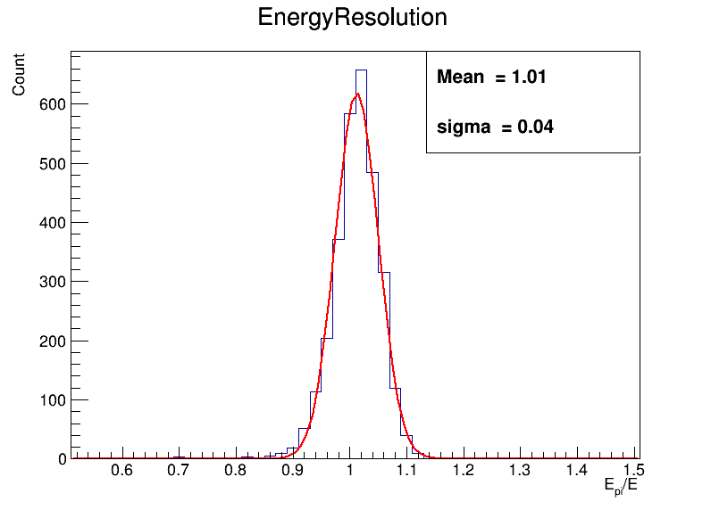
15GeV
$σ/E$=7.2%
$\sqrt{E}∗σ/E$=27.8%
$σ/E$=17.1%
$\sqrt{E}∗σ/E$=66%
$σ/E$=3.96%
$\sqrt{E}∗σ/E$=15.2%
20GeV
$σ/E$=7.14%
$\sqrt{E}∗σ/E$=31.9%
$σ/E$=15.2%
$\sqrt{E}∗σ/E$=67.9%
$σ/E$=3.96%
$\sqrt{E}∗σ/E$=17.7%

Slide 15
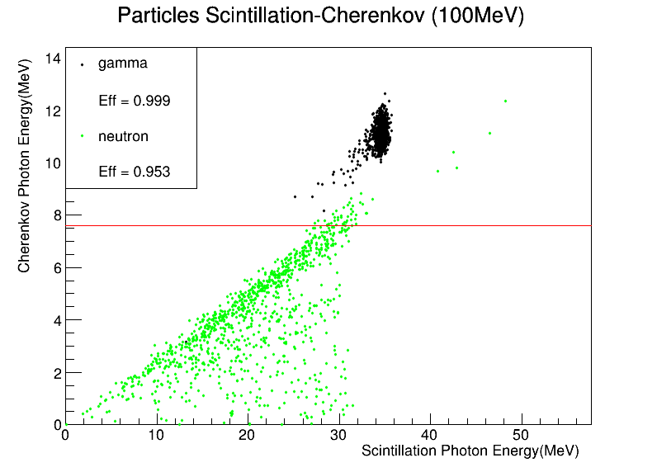
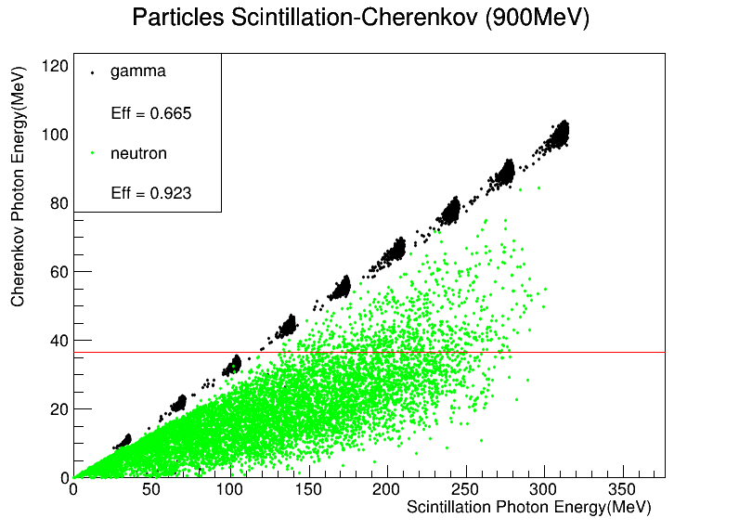
PID（PbWO₄）
0.1GeV-0.9GeV

Slide 16
SPACAL (SPAghetti CALorimeter)
环氧树脂和钨粉1:1掺杂
0.6mm
0.6mm
1.切伦科夫光/闪烁光，双信号读出
2.双端读出，提高时间分辨
3.钨粉光纤方案的密度可达～10g/cm³
闪烁光纤
切伦科夫光纤

Slide 17
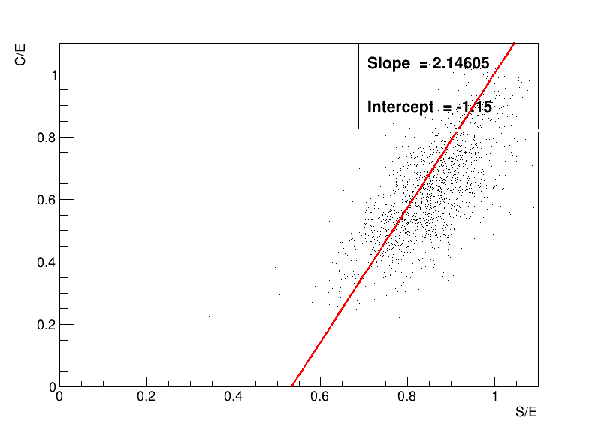
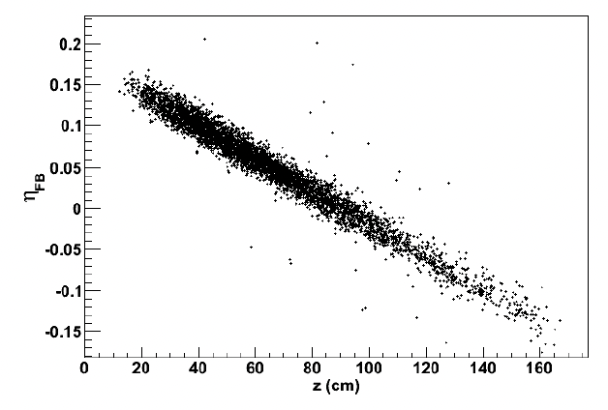
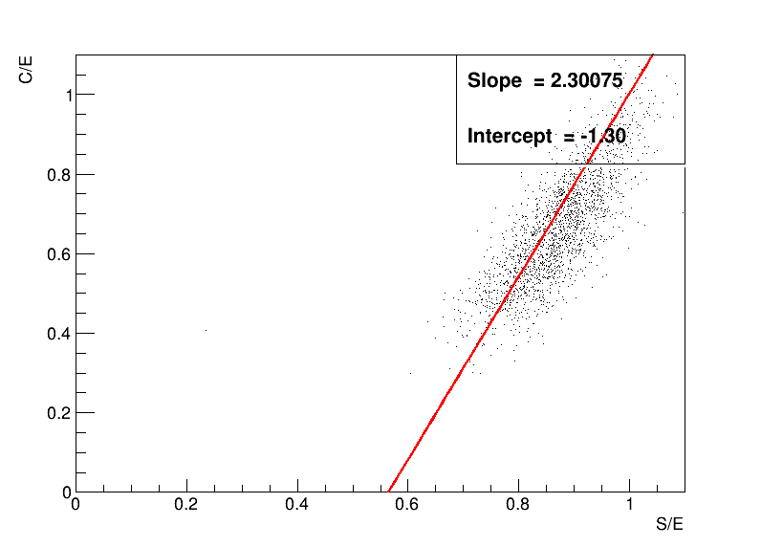
10GeV
20GeV

Slide 18
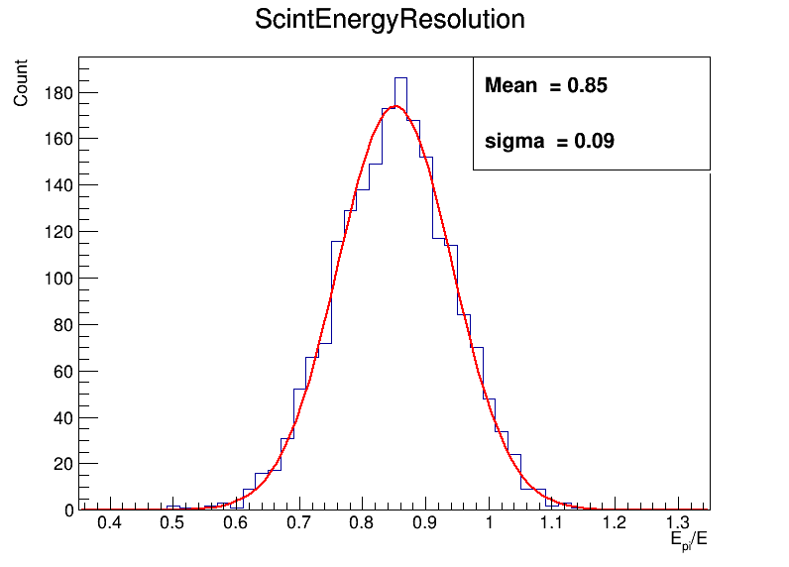
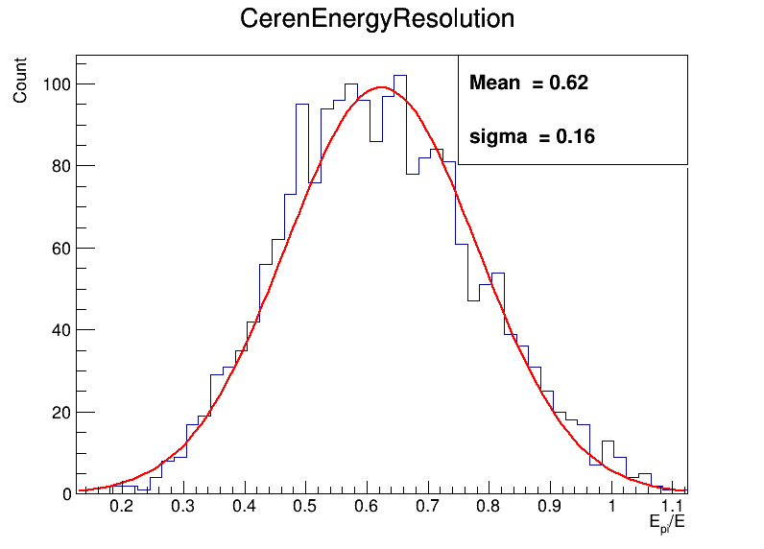
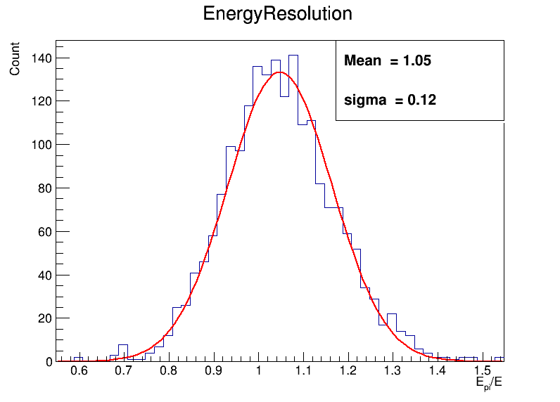
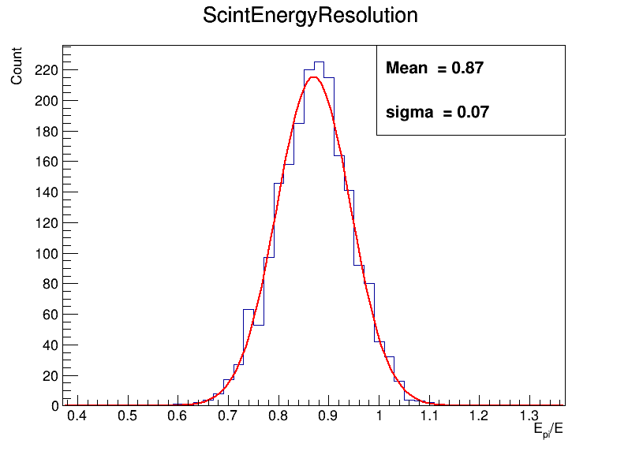
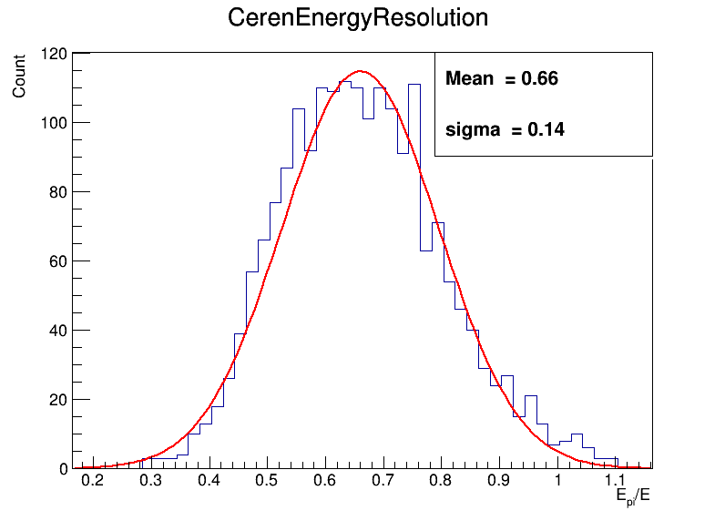
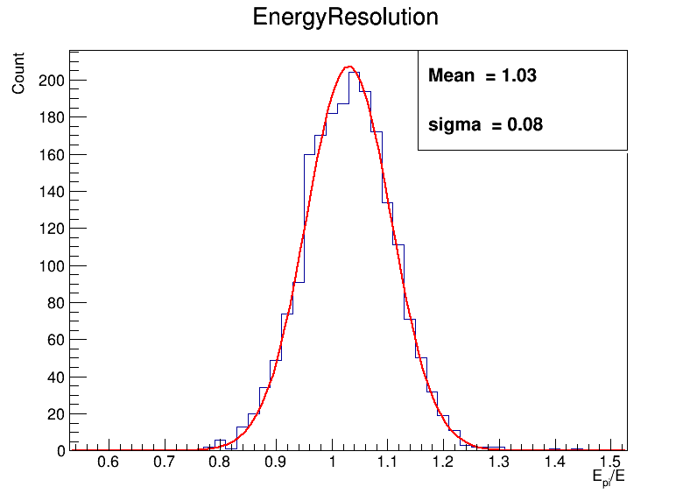
10GeV
$σ/E$=10.6%
$\sqrt{E}∗σ/E$=33.5%
$σ/E$=25.8%
$\sqrt{E}∗σ/E$=81.6%
$σ/E$=11.4%
$\sqrt{E}∗σ/E$=36.1%
20GeV
$σ/E$=8.04%
$\sqrt{E}∗σ/E$=36%
$σ/E$=21.2%
$\sqrt{E}∗σ/E$=94.8%
$σ/E$=7.76%
$\sqrt{E}∗σ/E$=34.7%

Slide 19
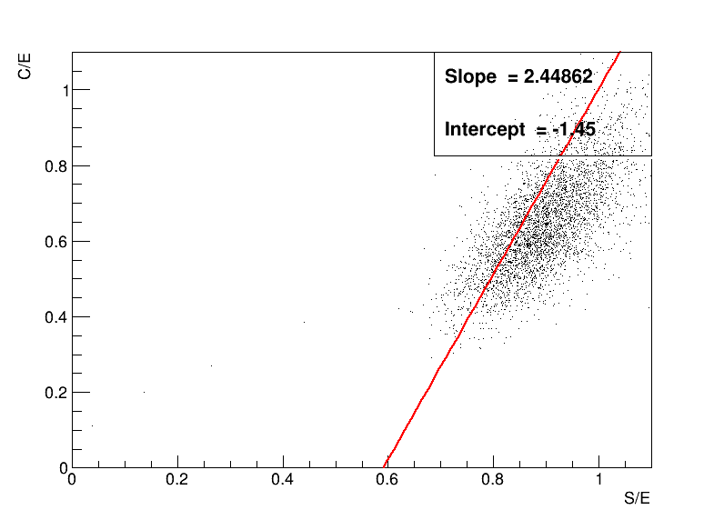
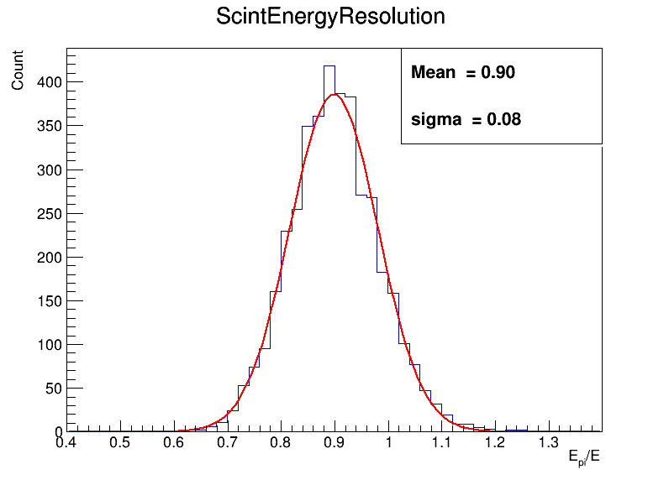
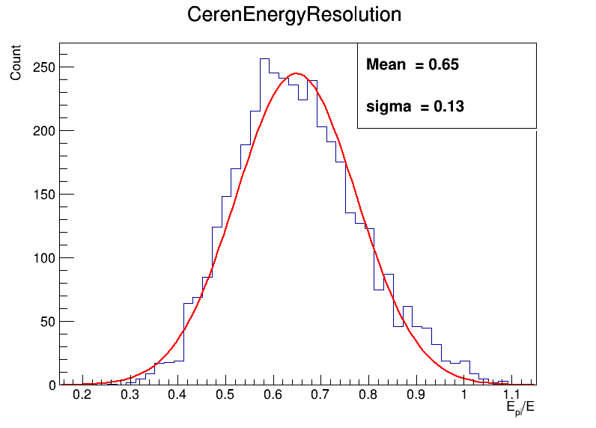
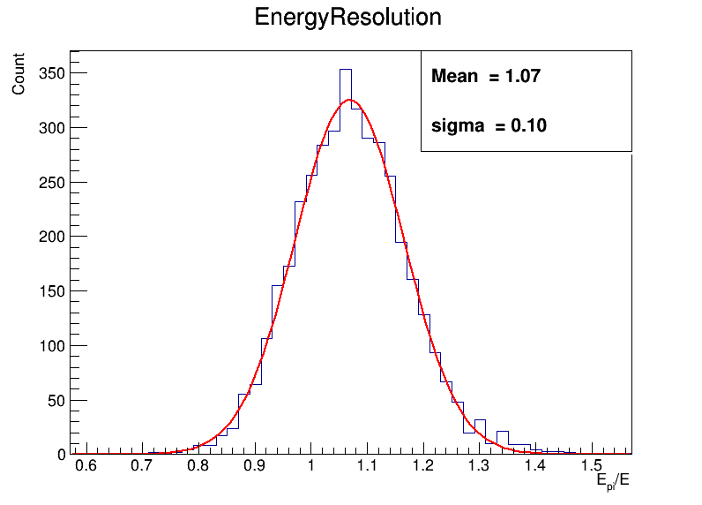
环氧树脂和钨粉1:1掺杂
20GeVpi-
0.6mm
0.6mm
闪烁光纤
切伦科夫光纤
$σ/E$=8.89%
$\sqrt{E}∗σ/E$=39.8%
$σ/E$=20%
$\sqrt{E}∗σ/E$=89.4%
$σ/E$=9.34%
$\sqrt{E}∗σ/E$=41.7%

Slide 20
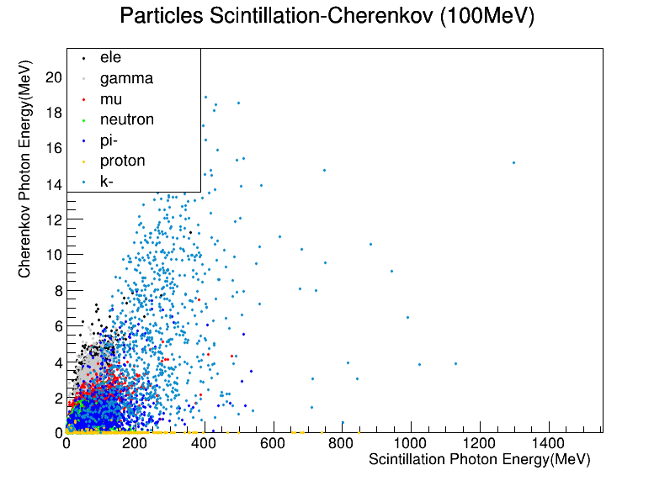
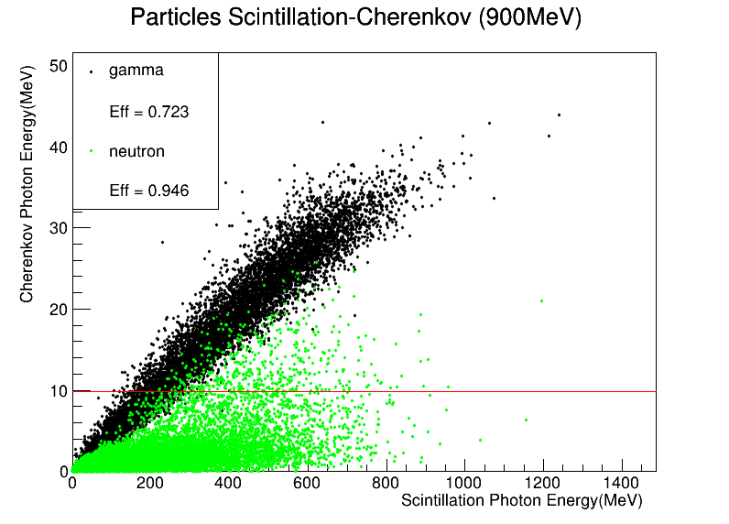
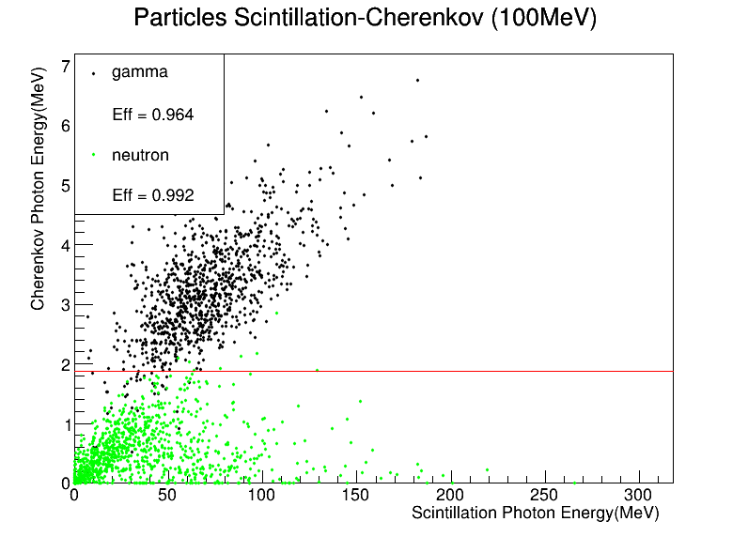
PID(Fiber)
0.1GeV-0.9GeV

Slide 21
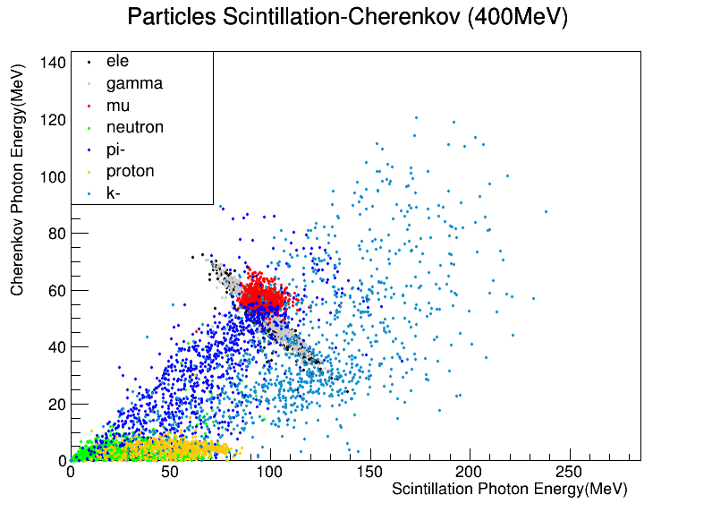
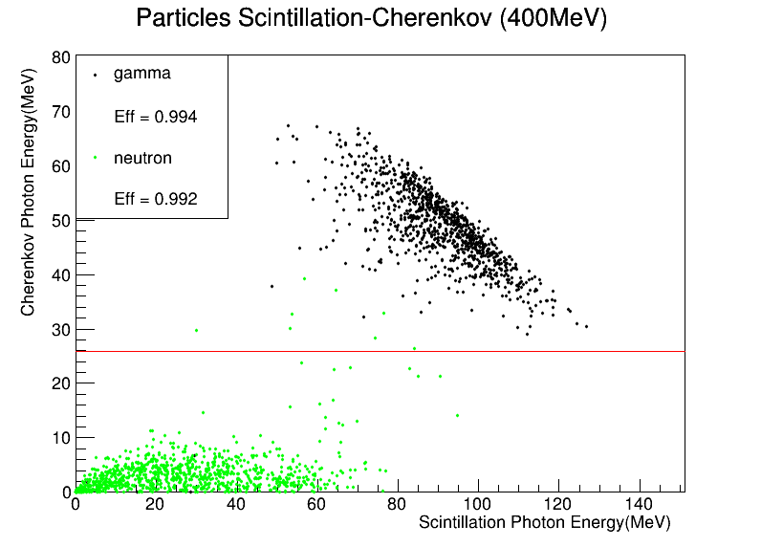
高粒度？
PbWO₄
_{Lead Glass}
入射粒子
SiPM
50cm
90cm
50cm
2cm

Slide 22
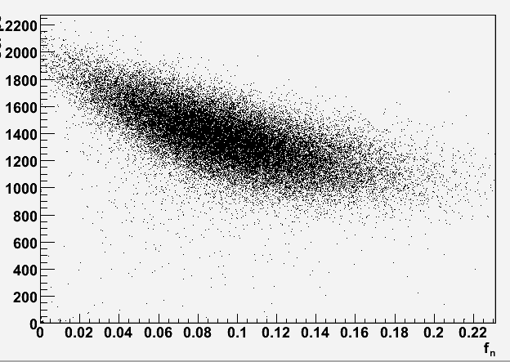
高粒度+更多读出？
2GeV
6GeV
10GeV
20GeV
_{Lead Glass}
PbWO₄
Plastic
SiPM
2cm

Slide 23
低能中性粒子可以利用时间信号
定义中性强子质量和三动量分别为𝑚和𝑝，离开对撞点并进入HCAL的飞行距离和飞行时间分别为𝐿和𝑇，有如下关系式：
探测器中，假设动量为1.5 GeV/𝑐的𝐾_{𝐿}飞行约2 𝑚到达HCAL，若HCAL能够实现100 𝑝𝑠 的时间测量精度，则飞行时间约7.07 𝑛𝑠 ，测量动量的误差为0.19 GeV/𝑐，即相对精度约为13%！

Slide 24
总结：
双读出量能器具有更好的PID能力
双读出量能器具有更好的强子能量分辨率
高粒度+双读出：理论上具有更好的PID，能量分辨，事件堆积处理
更多读出是可行的
谢谢！

Slide 25
Backup：切伦科夫辐射体光产额

Slide 26
20GeV pi-
根据光纤判断光子类型
$σ/E$=8.04%
$\sqrt{E}∗σ/E$=36%
$σ/E$=21.2%
$\sqrt{E}∗σ/E$=94.8%
$σ/E$=7.76%
$\sqrt{E}∗σ/E$=34.7%
根据物理过程判断
$σ/E$=7.95%
$\sqrt{E}∗σ/E$=35.6%
$σ/E$=19.6%
$\sqrt{E}∗σ/E$=87.7%
$σ/E$=6.79%
$\sqrt{E}∗σ/E$=30.4%

Slide 27
pi-
10GeV
20GeV
30GeV
根据光纤判断光子类型
$σ/E$=11.4%
$\sqrt{E}∗σ/E$=36.0%
$σ/E$=7.76%
$\sqrt{E}∗σ/E$=34.7%
$σ/E$=5.88%
$\sqrt{E}∗σ/E$=32.2%
根据物理过程判断
$σ/E$=9.52%
$\sqrt{E}∗σ/E$=30.1%
$σ/E$=6.79%
$\sqrt{E}∗σ/E$=30.4%
$σ/E$=4.90%
$\sqrt{E}∗σ/E$=26.8%

